Slide 1
讲课人：小师叔

Slide 2

01
用户行为
02
Elastic Stack演示（大数据分析原理）
03
错误的收集

Slide 3
01、用户行为

Slide 4
Nginx 日志
代表：GA(Google Analyze)
分析用户行为日志
收集端（SDK) ： 负责从浏览器收集数据
分析端（大数据服务）：负责分析用户行为
其他内容见演示

Slide 5
Nginx 日志
日志示例：
https://voice-static.oss-cn-shanghai.aliyuncs.com/access.log.txt
思考：如何统计一个网站的PV和UV？
思考：可不可以通过Shell分析UV 和PV？

Slide 6
思考（绘图）
如何架构一个简单的用户行为分析工具？
通过分析Nginx日志可以分析哪些行为？

Slide 7
UI的统计策略
IP地址（粗糙， 可能存在问题）
大随机数
像localStorage中写入一个大随机数代表UV
收集日志时带上这个大随机数
设备指纹

Slide 8
投放效果
可以在投放链接后面增加一个渠道标识，然后结合referer 统计
来自a 和b 的渠道链接：
example.html?channel=a,b
如果想要更细粒度呢？ 参考SPM模型

Slide 9
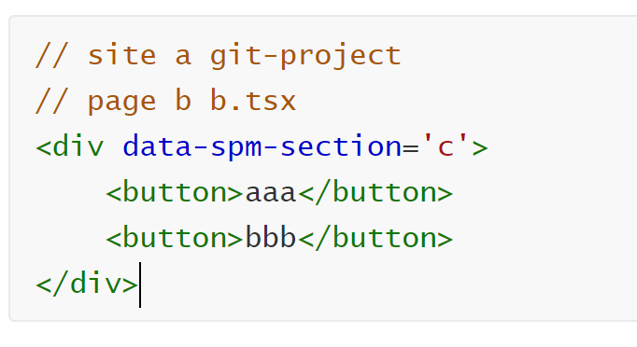
SPM模型
some.html ? spm=a.b.c.d
来源站点:a
页面: b
页面区块:c
区块内点位：d

Slide 10
02、Elastic Stack

Slide 11
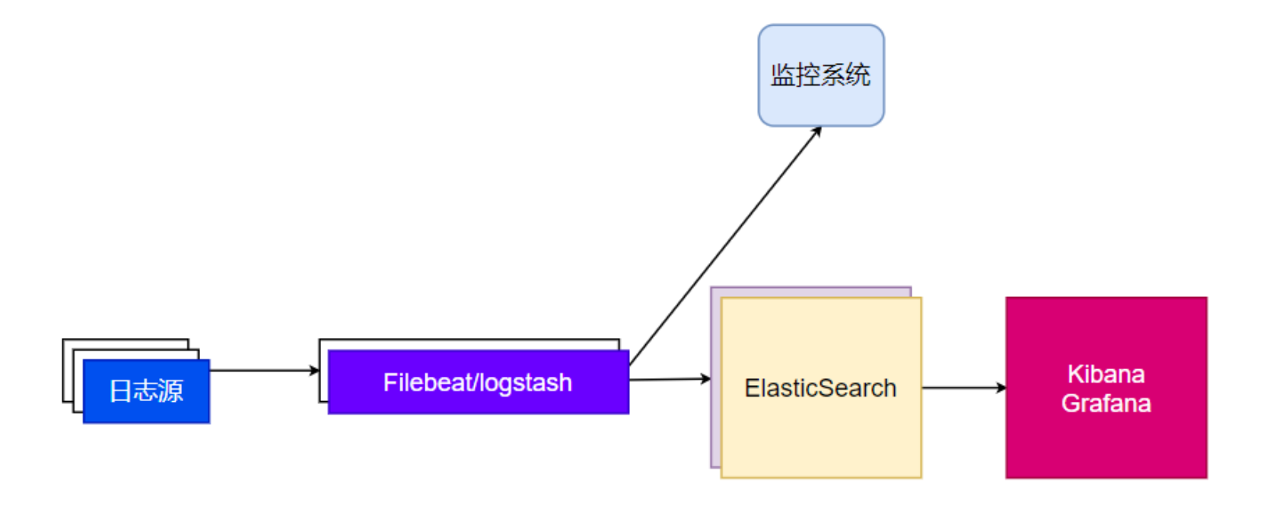
Elastic Stack

Slide 12
03、错误的收集

Slide 13
异常收集原理
可以利用Sentry等工具监听全局错误。 当然， 可以手工通过window.onerror和unhandledrejection监听全局错误。
示例：Sentry

Slide 14
异常收集的后续策略
逐渐沉淀
Unhandled
Handled
Classified (例如利用ErrorBoundary手动分级)

Slide 15
Thanks

